Slide 1

Samstarf dómara og aðst.dómara

Slide 2
Undirbúningur fyrir leiki
Fátt er jafn mikilvægt í undirbúningi fyrir leik eins og samstarfið.
Samstarfið hefst daginn fyrir leik.
Aðst.dómarar og 4.menn þegar það á við eiga án undantekninga að hringja í dómara leiksins daginn fyrir leik.
Þegar um er að ræða menn/konur sem eru að taka sína fyrstu leiki er þetta ekki síður mikilvægt.
Gott að fara yfir búningamál og slík grunnatriði í símtalinu daginn fyrir leik. Gott að bíða ekki með að hringja þannig að hægt sé að nota daginn fyrir leik til þess að verða sér út um það sem mann vantar ef að ekki er allt klárt.

Slide 3
Þegar komið er á leikstað
Byrja á að finna einhvern tengilið við dómaraliðið (ykkar maður)
Vallarskoðun er mjög mikilvæg sérstaklega þegar komið er á velli sem maður hefur ekki komið á áður.
Ganga úr skugga um að allt sé eins og það á að vera.
Dómarinn hefur frumkvæðið og tekur ákvarðanir í vallarskoðun.

Slide 4
Fundurinn í klefanum
Fundurinn um samstarfið í leiknum verður að vera vel skipulagður.
Mikilvægt er að hann sé ekki of langur en samt að huga að því að öll mikilvægustu atriðin komi fram.
Fara vel yfir hlutverk hvers og eins og að allir séu með sitt á hreinu.
Dómarinn verður að koma sér upp tékklista sem á alltaf að vera í töskunni jafn nauðsynlegt og flautan.
Mjög gott fyrir aðstoðardómara sérstaklega þegar verið er að byrja að koma sér líka upp tékklista.
Aðst.dómarar verða líka að vera duglegir og hafa kjark til að spyrja ef þeim finnst eitthvað ekki vera nógu skýrt.
Allir verða að vita til hvers er ætlast af þeim. Það versta sem kemur fyrir er eitthvað atvik í leiknum og menn vita ekki hvernig á að leysa það.
Fundurinn um samstarfið á ALLTAF að vera tekinn og fyrir ALLA leiki.
Ef það er eftirlitsmaður á leiknum þá er ætlast til þess að hann sé í klefanum þegar fundurinn á sé

Slide 6
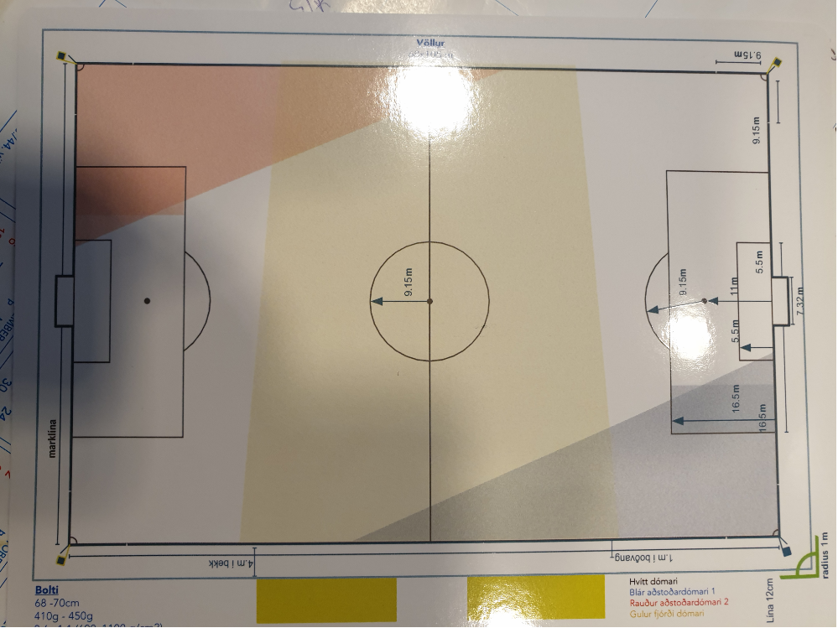

Slide 7
